Slide 1
论文阅读
包含情感信息的词嵌入技术
Learning Sentiment-Specific Word Embedding
张义策
2018/11/24

Slide 2
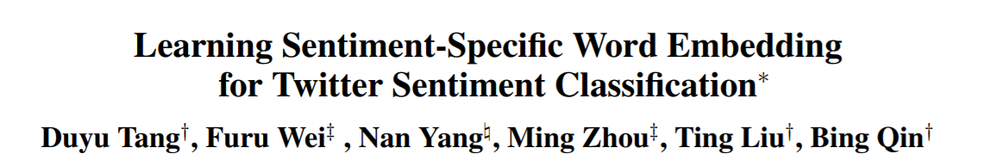
基本信息
作者：唐都钰
发表于：ACL 2014
引用数：553

Slide 3
文章动机
传统的词嵌入方法仅考虑了词语的上下文，这对像词性标注这样的任务是足够的。
面对情感分类这样的任务，我们需要考虑词语的情感信息，使得情感倾向相同的词其词向量也相似。
Good vs. bad

Slide 4

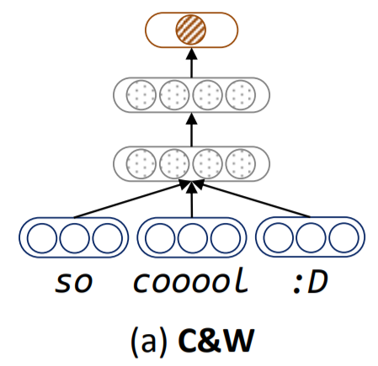
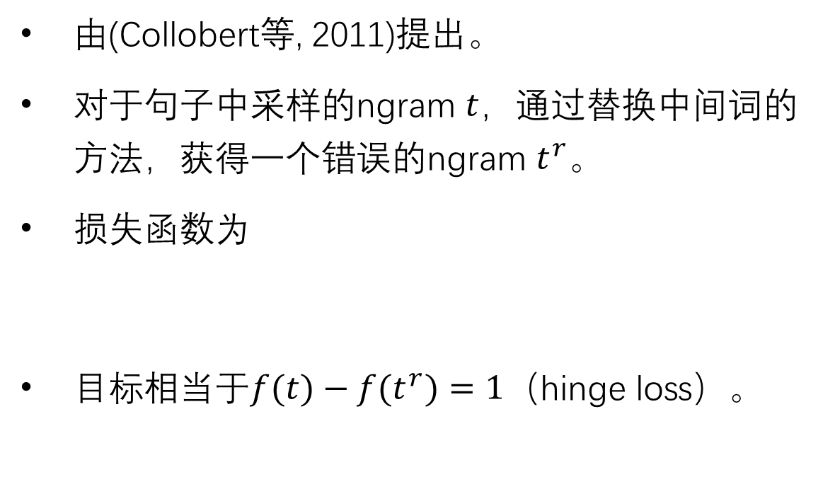

传统的词嵌入：C&W模型
$t$合理性的得分
由(Collobert等, 2011)提出。
对于句子中采样的ngram $t$，通过替换中间词的方法，获得一个错误的ngram $t^{r}$。
损失函数为
目标相当于$f(t)−f(t^{r})=1$（hinge loss）。

Slide 5

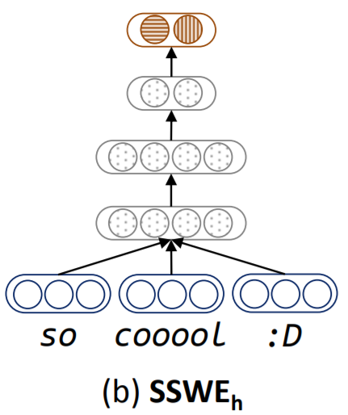


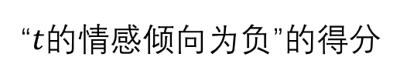
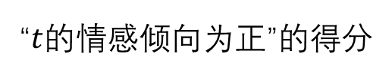
模型1: SSWE_h
“$t$的情感倾向为正”的得分
“$t$的情感倾向为负”的得分
最直观的想法是通过ngram预测其情感倾向。
损失函数为
其中， 为真实值。
目标是预测值和真实值尽可能接近（entropy loss）。

Slide 6


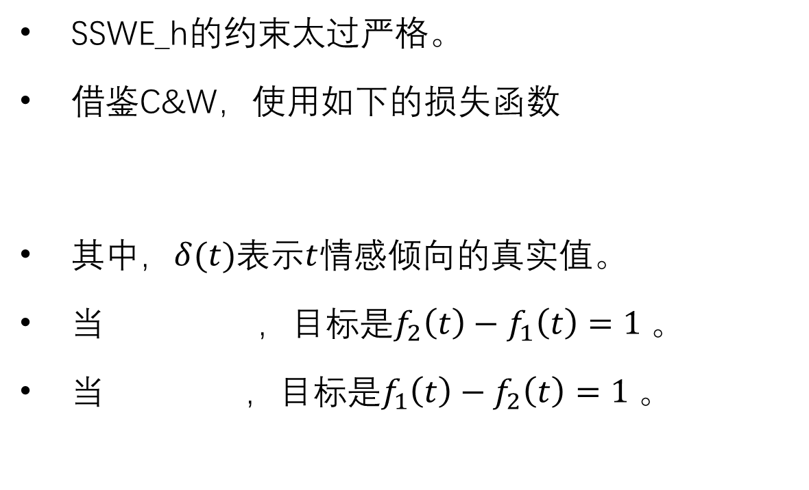
模型2: SSWE_r
“$t$的情感倾向为正”的得分
“$t$的情感倾向为负”的得分
SSWE_h的约束太过严格。
借鉴C&W，使用如下的损失函数
其中，$δ(t)$表示$t$情感倾向的真实值。
当 ，目标是$f_{2}\left(t\right)−f_{1}\left(t\right)=1$。
当 ，目标是$f_{1}\left(t\right)−f_{2}\left(t\right)=1$。

Slide 7
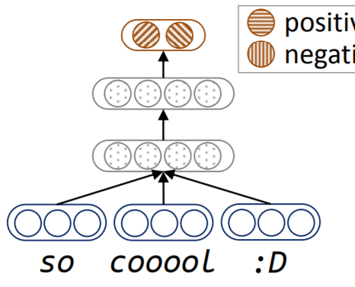



模型3: SSWE_u
$t$合理性的得分
$t$情感倾向的得分
结合C&W和SSWE_r，既考虑上下文又考虑情感倾向。
结合二者的损失函数
其中，α是权重因子，

Slide 8
实施细节
训练数据: 10M条通过远程监督标注的tweet文本。
窗口设为3，词向量为50维，隐藏层为20维。
α=0.5。

Slide 9
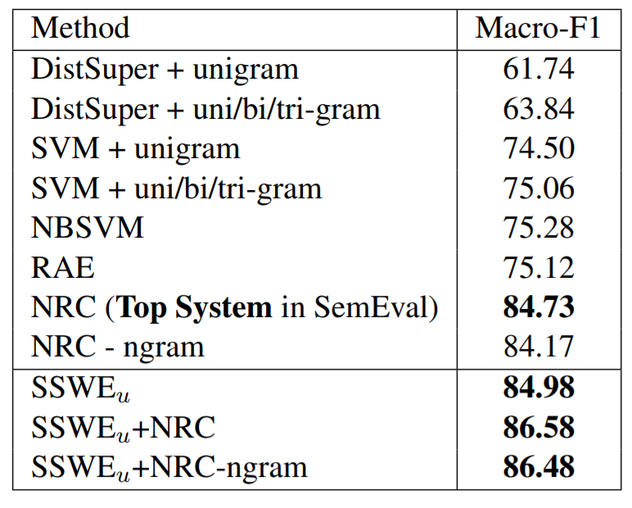
实验结果
结合SSWE之后，分类效果得到了明显的提升。

Slide 10
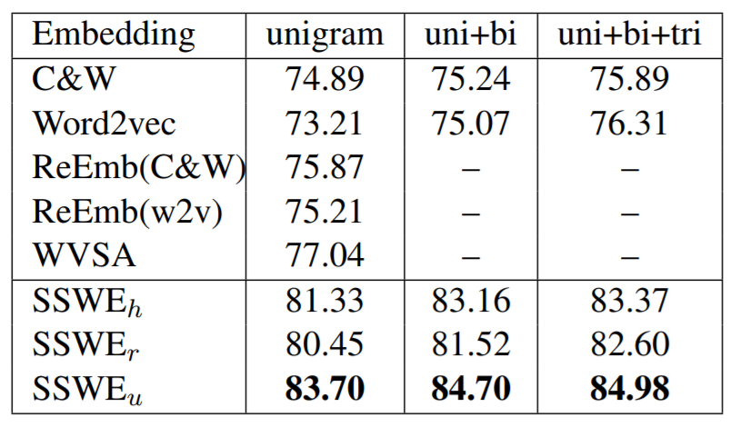
实验结果
与其他词嵌入方法的对比。
这里使用了CNN进行分类。

Slide 11
我的实验
使用豆瓣影评数据训练。
实验还没做好，下次再展示。

Slide 12
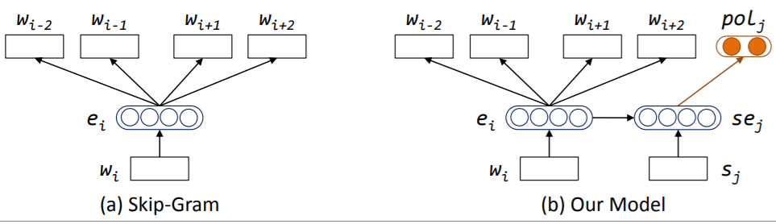
后续
(Tang等, 2014b)在skip-gram的基础上扩展为SSPE。

Slide 13
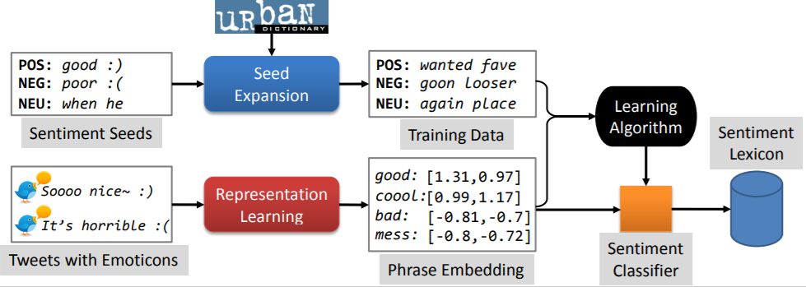
后续
并使用SSPE训练的词向量预测单词的情感倾向，以建立情感词典。

Slide 14
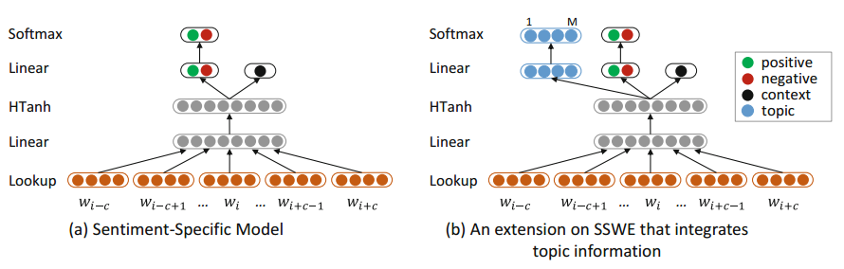
后续
(Ren等, 2016)在SSWE的基础上扩展，加入了主题信息。

Slide 15
其他思路
(Labutov等, 2013）通过调整已有的词嵌入来得到特定任务的词嵌入。
针对某个任务，通过组合单词的向量，学习短语/句子的向量。

Slide 16
参考文献
Collobert R, Weston J, Bottou L, et al. Natural language processing (almost) from scratch[J]. Journal of Machine Learning Research, 2011, 12(Aug): 2493-2537.
Labutov I, Lipson H. Re-embedding words[C]//Proceedings of the 51st Annual Meeting of the Association for Computational Linguistics (Volume 2: Short Papers). 2013, 2: 489-493.
Tang D, Wei F, Yang N, et al. Learning sentiment-specific word embedding for twitter sentiment classification[C]//Proceedings of the 52nd Annual Meeting of the Association for Computational Linguistics (Volume 1: Long Papers). 2014, 1: 1555-1565.
Tang D, Wei F, Qin B, et al. Building large-scale twitter-specific sentiment lexicon: A representation learning approach[C]//Proceedings of COLING 2014, the 25th International Conference on Computational Linguistics: Technical Papers. 2014: 172-182.
Ren Y, Zhang Y, Zhang M, et al. Improving Twitter Sentiment Classification Using Topic-Enriched Multi-Prototype Word Embeddings[C]//AAAI. 2016: 3038-3044.

